Slide 1
MINISTÉRIO DA EDUCAÇÃO
SECRETARIA DE EDUCAÇÃO PROFISSIONAL E TECNOLÓGICA
INSTITUTO FEDERAL DE SANTA CATARINA
CAMPUS SÃO MIGUEL DO OESTE
CURSO TÉCNICO INTEGRADO AO ENSINO MÉDIO
Unidade Curricular: BIOLOGIA 2
Anatomia e fisiologia humana –
Sistema cardiovascular
Profª Luciana Senter
Bióloga UNOESC/SMO
Mestre e Doutora em Microbiologia Agrícola e do Ambiente UFRGS
Especialista em Educação Profissional e Tecnológica - IFSC
luciana.senter@ifsc.edu.br
Notes:
1

Slide 2
Sumário
Sistema cardiovascular
Distrito sanguíneo
Distrito linfático
Notes:
2
2
2
2
2
2
2

Slide 3
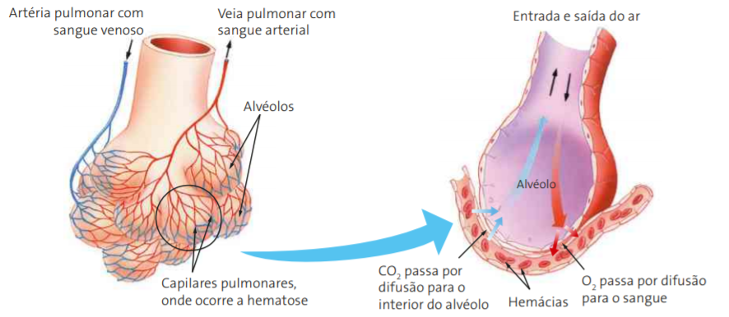
Sistema cardiovascular
Distrito sanguíneo
Distrito linfático
Pulmão
Coração
Artérias
Veias
Calibre ←
Arteríolas
Vênulas
Calibre →
Capilares
Capilares
Notes:
3
3
3
3
3
3
3

Slide 4
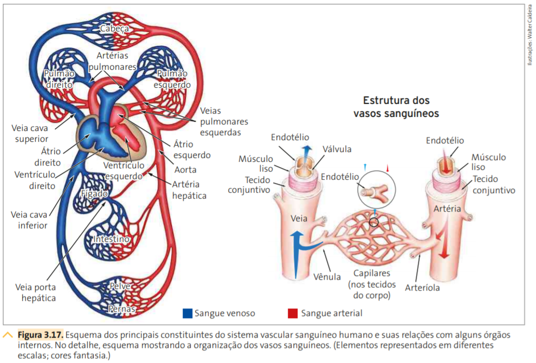
Distrito sanguíneo
Coração é músculo!
Notes:
4
4
4
4
4
4
4

Slide 5
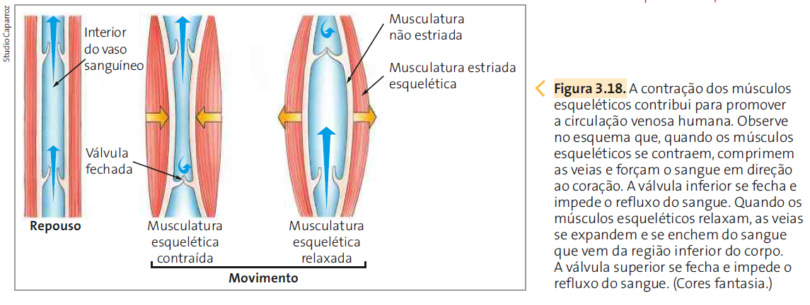
Distrito sanguíneo
Notes:
5
5
5
5
5
5
5

Slide 6
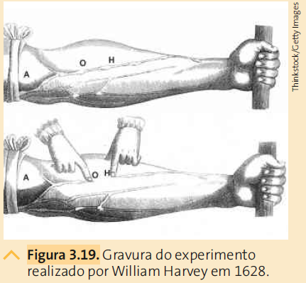
Distrito sanguíneo
Veja a seguir uma descrição do experimento realizado por Harvey:
• um torniquete (A) foi aplicado no braço de uma pessoa até que suas veias ficassem evidentes;
• com isso, Harvey notou a presença de nodosidades nas veias inchadas do braço e da mão, atribuindo corretamente essas nodosidades às válvulas das veias, que já haviam sido descritas por outro pesquisador,
mas cuja função ainda não se sabia;
Notes:
6
6
6
6
6
6
6

Slide 7
Distrito sanguíneo
• em seguida, Harvey pressionou um ponto (H) de uma das veias e, mantendo esse ponto pressionado, com outro dedo deslocou o conteúdo de sangue em direção ao cotovelo, até outro ponto (O) – ao fazer isso, percebeu que o trecho H-O do vaso sanguíneo permanecia vazio após o processo;
• ao remover o dedo do ponto H, verificou que o sangue voltava a preencher rapidamente o trecho colapsado.
Esse experimento levou Harvey a comprovar que as veias levam o sangue das extremidades do corpo em direção ao coração e que as válvulas presentes nas veias fazem com que esse fluxo seja feito somente nesse sentido.
Notes:
7
7
7
7
7
7
7

Slide 8
Distrito sanguíneo
Esse experimento levou Harvey a comprovar que as veias levam o sangue das extremidades do corpo em direção ao coração e que as válvulas presentes nas veias fazem com que esse fluxo seja feito somente nesse sentido.
Notes:
8
8
8
8
8
8
8

Slide 9
Sistema cardiovascular
Distrito sanguíneo
Distrito linfático
Pulmão
Tonsila (amígdalas)
Coração
Linfonodos
Mecanismos de defesa do corpo
Timo
Baço
As funções do sistema linfático humano são: drenar o excesso de fluido intersticial evitando inchaços (edemas), remoção de partículas estranhas (defesa imunológica) e absorção de ácidos graxos no intestino. Nos gânglios linfáticos (linfonodos, de acordo com a nomenclatura atual) são produzidos glóbulos brancos (linfócitos).
Notes:
9
9
9
9
9
9
9

Slide 10
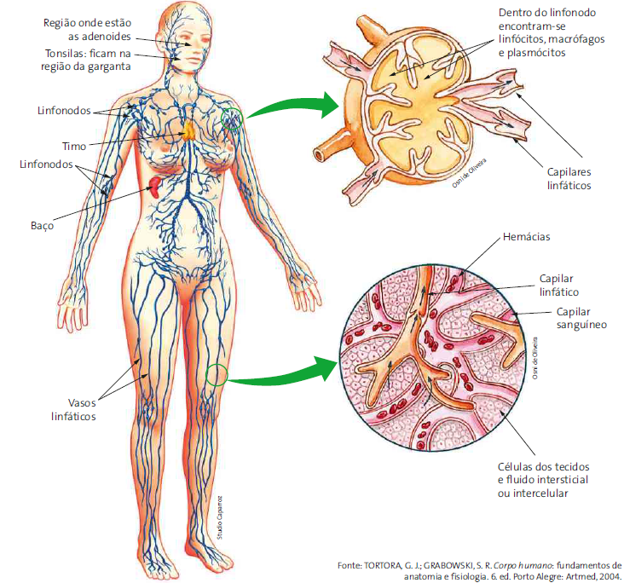
Distrito linfático
Notes:
10
10
10
10
10
10
10

Slide 11
Distrito linfático
Capilares linfáticos localizados entre as células dos tecidos, aumentando seu calibre
Capilares linfáticos → Ductos linfáticos → vasos linfáticos → linfonodos (filtra a linfa)
Tonsila
Produzem linfócitos
Linfonodos
Filtram a linfa
Timo
Produzem linfócitos T, hormônios que estimulam outros órgãos linfáticos
Baço
Rico em linfócitos T e B; Filtra o sangue; Degrada hemácias.
Notes:
11
11
11
11
11
11
11

Slide 12
Material complementar de estudos
https://www.zygotebody.com/
https://human.biodigital.com
LOPES, S.; ROSSO, S. Bio vol 2. 2 ed., São Paulo, Saraiva, 2010.
Notes:
12
12
12
12
12
12
12

